Slide 1
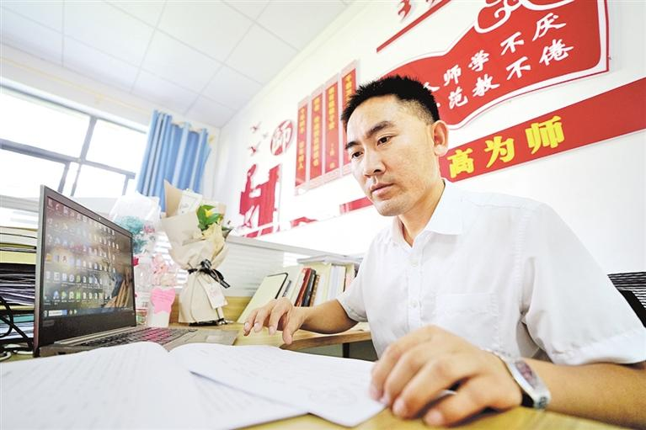
千里背母上学
党的二十大代表刘秀祥，曾两次入选“中国好人榜”，两次获得“全国道德模范提名奖”，并获第24届“中国青年五四奖章”及“全国最美教师”荣誉称号。4岁那年，父亲因病去世，母亲因为伤心过度，患上间歇性精神疾病，失去了生活自理能力。小学三年级时，哥哥姐姐外出谋生，母亲病情加重，家庭生活的重担全压在了刘秀祥身上。因为成绩优异，考上初中的他在一所民办学校获得了免费入学的机会。从此，刘秀祥便开始带着妈妈四处求学。靠着打零工、捡废品，勉强维持着自己和母亲的基本生活。大学毕业后放弃在北京高薪工作的机会，毅然回到贵州老家望谟县想做一名老师，用自己的励志故事让更多的孩子走出大山，改变命运。
思考：刘秀祥的事迹给我们什么启示？
在社会生活中，我们应当自觉承担责任，做负责任的人。

Slide 2

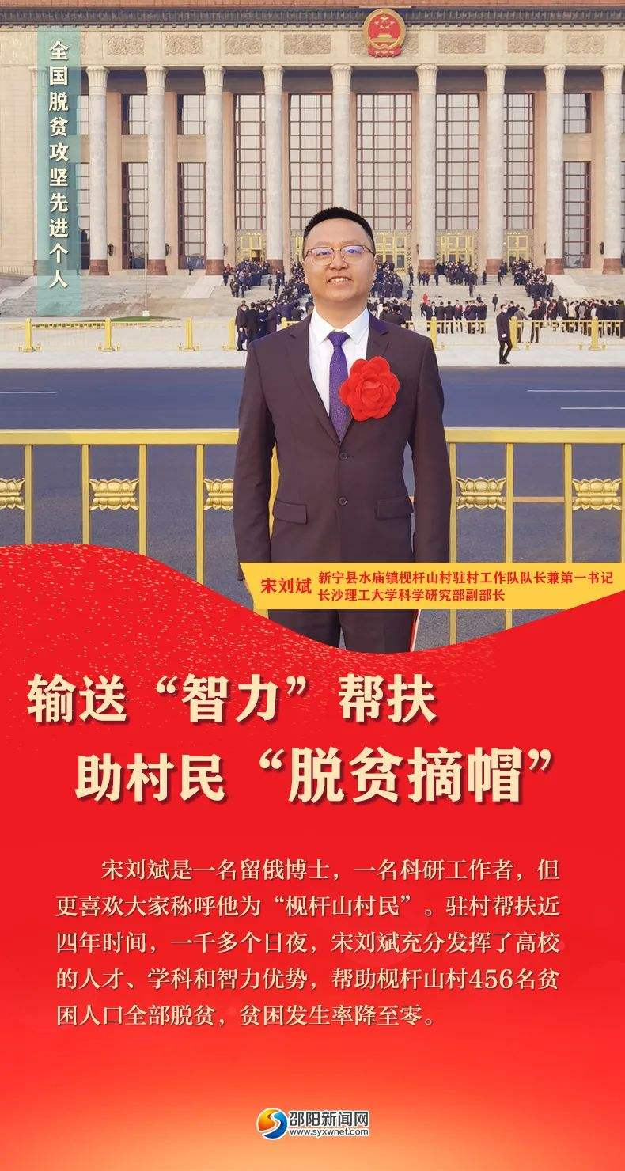
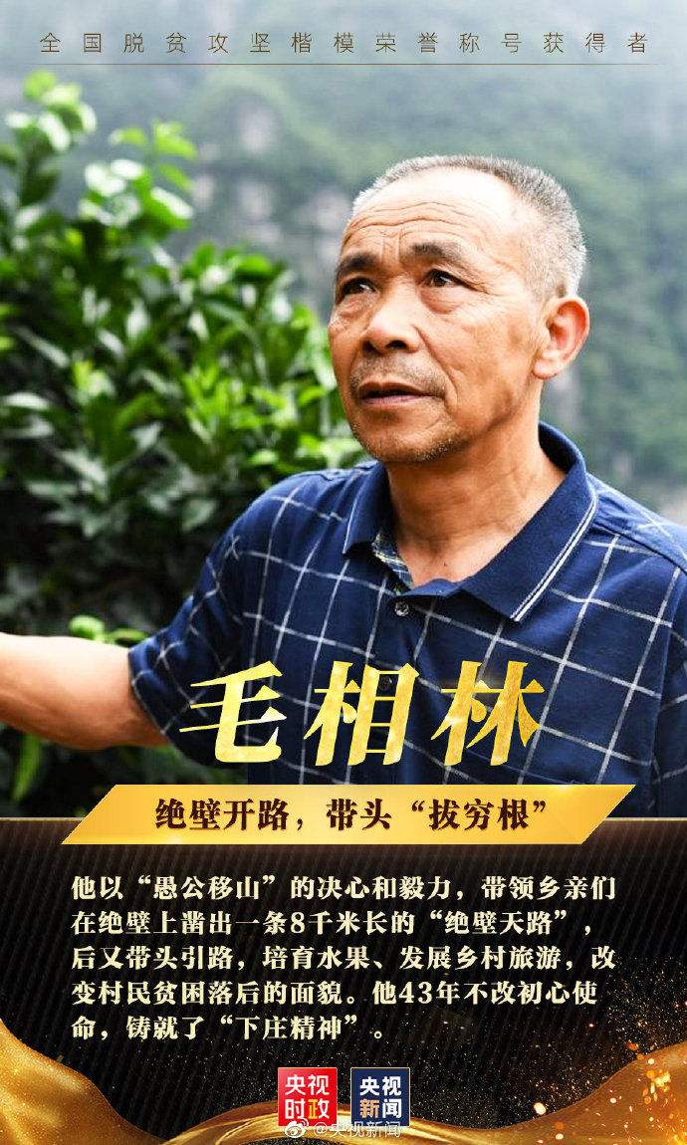

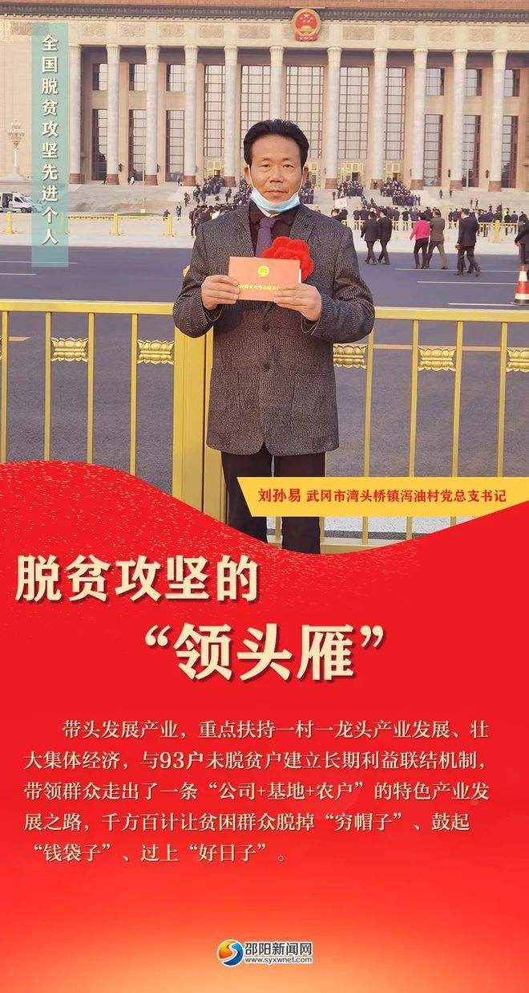
第三单元 勇担社会责任
6.2 做负责任的人

Slide 3
核心素养目标：
1.政治认同：理解责任的含义及内涵，做负责任的公民。
2.道德修养：培养学生自觉做一个负责任公民的能力。
3.法治观念：信守承诺、坚决履行诺言的能力，自主反思自己责任的能力，学会承担责任、努力履行责任的能力。
4.责任意识：使学生懂得信守承诺，勇担过错，自觉做一个负责任的公民。
教学重点：承担责任的代价与回报，增强学生履行责任的能力，能够勇于承担责任。
重难难点：有勇气承担责任的代价与回报，懂得有些责任即使不是自愿选择的也应尽力承担。

Slide 4


自主学习：
1.承担责任的代价和回报是什么？
2.怎样面对可以选择的责任？
3.如何对待生活中不可推卸的责任？
4.自觉承担责任的意义是什么？
5.如何做一个负责任的人？

Slide 5
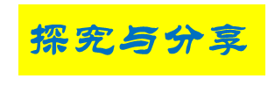
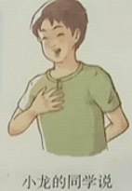
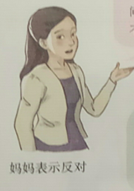
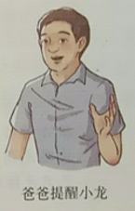
班上要进行班委改选，老师提倡大家自愿参加竞选，并说：“担任班委，你会有更多的机会为同学服务、参与班级管理，你的能力会得到锻炼和提高。这对每个人来说都是宝贵的人生体验。”小龙听了，也想试试。
负责班委工作，会占用你一部分学习时间，对你的学习造成影响。本来你的成绩就不拔尖，何必凑这个热闹?
你放心，我们几个会帮你拉选票。选上班委以后，我们有什么事情，你可得帮我们打“掩护”。
负责班委工作也许会减少你和朋友一起娱乐的时间，可能会让某些同学感到不满意。作为班委，你得坚持原则，办事公道，但有的同学可能不会理解和支持你，甚至还会抱怨。对于这些，你能承受吗?
听了老师、同学、妈妈、爸爸的说法，小龙沉思……

Slide 6

01
不言代价与回报

Slide 7
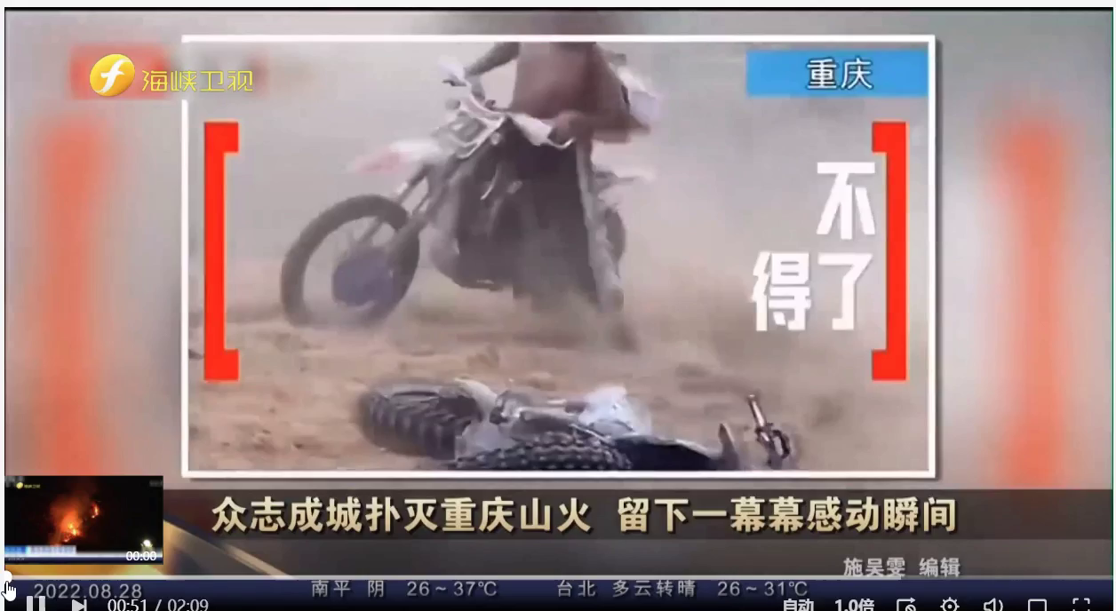
责任＝代价+回报

Slide 8
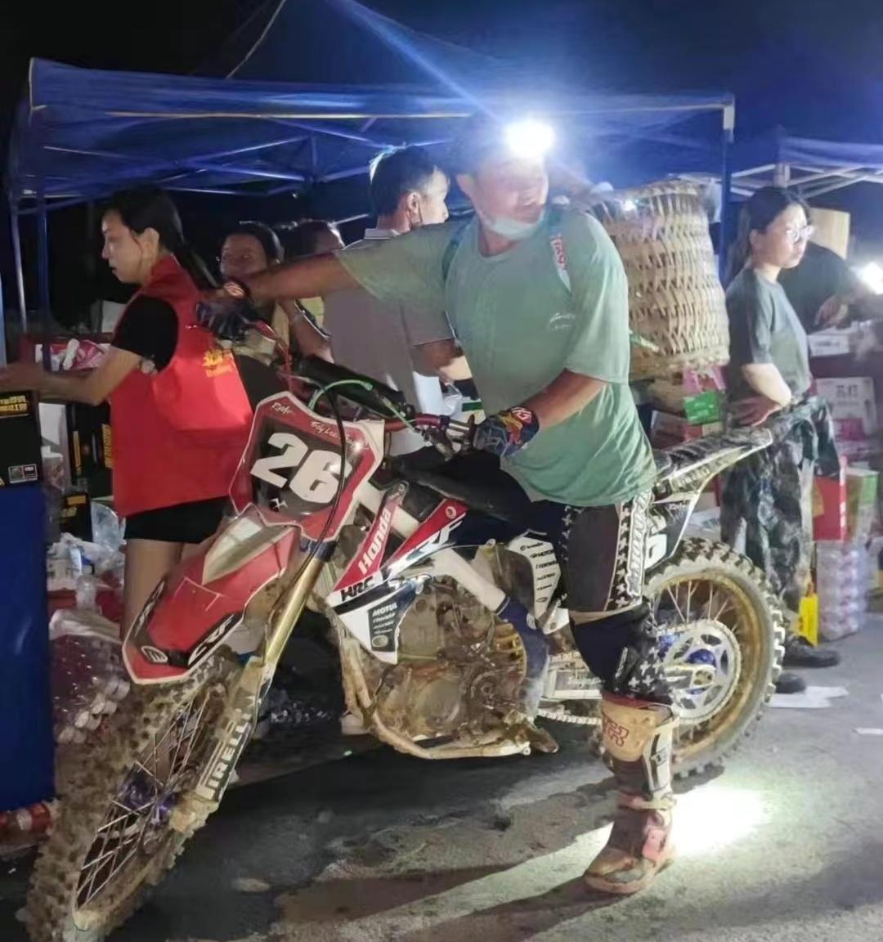
一、不言代价和回报
探究：承担责任的代价与回报？
龙麻子原名龙杰，是一名外卖员，还是一名越野摩托车爱好者。重庆山火时，他是第一一个骑摩托车为山上的消防 员运送物资的，也是他号召其他摩友们支援。
这次救火，不仅把刚买3个月的爱车骑到报废，甚至，连油钱都是借的;每次背着重达50多斤的货物，连续奋战36个小时，体力透支，累到呕吐，就用凉水冲头，打起精神继续冲。他说“火不灭，我就不回家”
思考:选择承担救火责任，龙杰付出了什么?
付出了时间、精力
爱车报废（金钱损失）
如果做不好还可能受到指责

Slide 9
一、不言代价和回报
探究：承担责任的代价与回报？
重庆摩托车手龙麻子爆红全网，逆行火场36小时获央视等多家媒体爆赞，圈粉百万。从无名骑手逆袭烈火英雄。不少网友表示，这才是我们要追的明星艺人。
2022年8月，一企业被“龙麻子”的事迹感动，决定送一辆新摩托给他。
2022年9月6日，龙杰的爱车“26号”正式捐赠给重庆体育博物馆。进行展览
思考:选择承担救火责任，龙杰得到了什么?
物质回报
奖励（一辆新摩托车
奖品、奖状
他人的尊重、赞许和认可
精神回报
良好的自我感觉
获得新的技能、经验

Slide 10
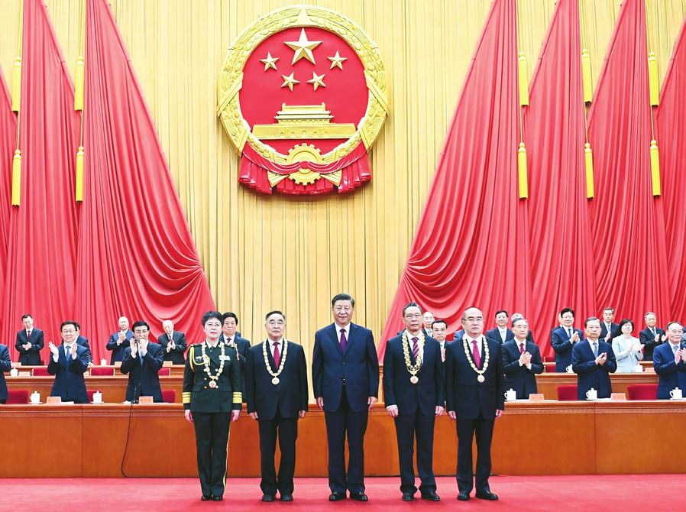

1.承担责任的代价与回报是什么？P71
承担责任
物质方面
付出时间、精力和金钱
回报
代价
精神方面
(无形的财富)
可能因做得不好受到责备，甚至受到处罚
他人的尊重和赞许
良好自我感觉
获得新的知识和技能

Slide 11
请判断以下观点：
承担责任付出的代价越大，得到的回报就越多。
很多回报往往不能用金钱来衡量。
正确
错误
1
2
3
4
承担责任一定会付出代价。
承担责任只付出代价没有回报。
正确
错误
思考：应如何选择自己的责任，如何承担责任呢？

Slide 12
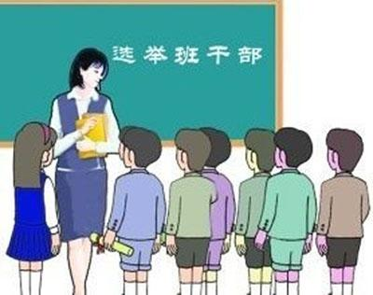
班上要进行班委改选，老师提倡大家自愿参加竞选，并说：“担任班委，你会有更多的机会为同学服务、参与班级管理，你的能力会得到锻炼和提高。”小龙也想试试。小龙把自己的想法告诉了好同学和爸爸妈妈，他们对这件事发表了各自的看法。
义无反顾
承担责任
同学说：我们帮你拉票，选上之后，要给我们打掩护
正确评估
做出选择
妈妈表示反对：占用学习时间，何必凑热闹
爸爸提醒小龙：和同学相处时间减少，可能有同学不理解，你能承受吗？
思考：1.参加班委竞选，是小龙必须承担的责任吗?
2.小龙应该怎样选择？

Slide 13
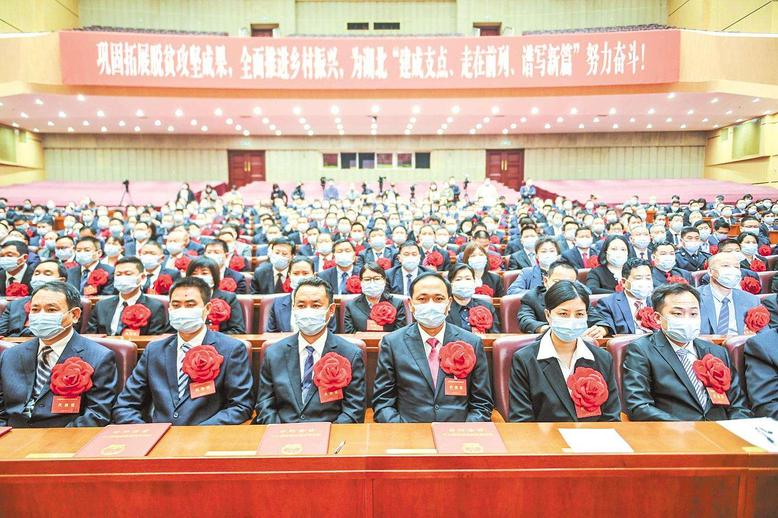
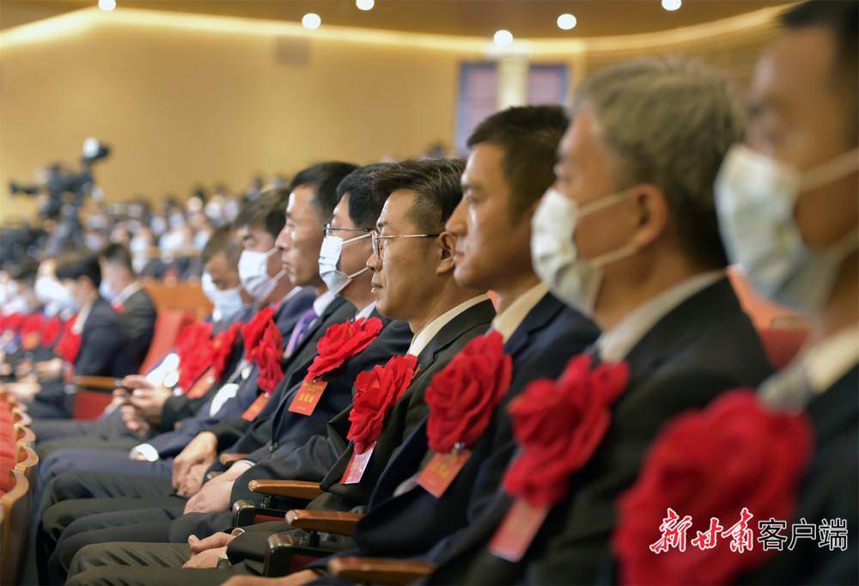
2、我们应如何正确对待生活中自己可以选择的责任？
①对承担责任的代价与回报作出正确的评估，作出合理的选择。
②一旦作出选择，就应该义无反顾地担当起应负的责任。

Slide 14

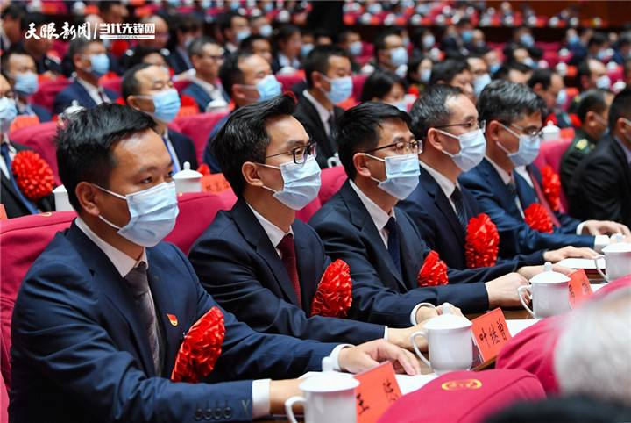
二、我承担、我无悔

Slide 15
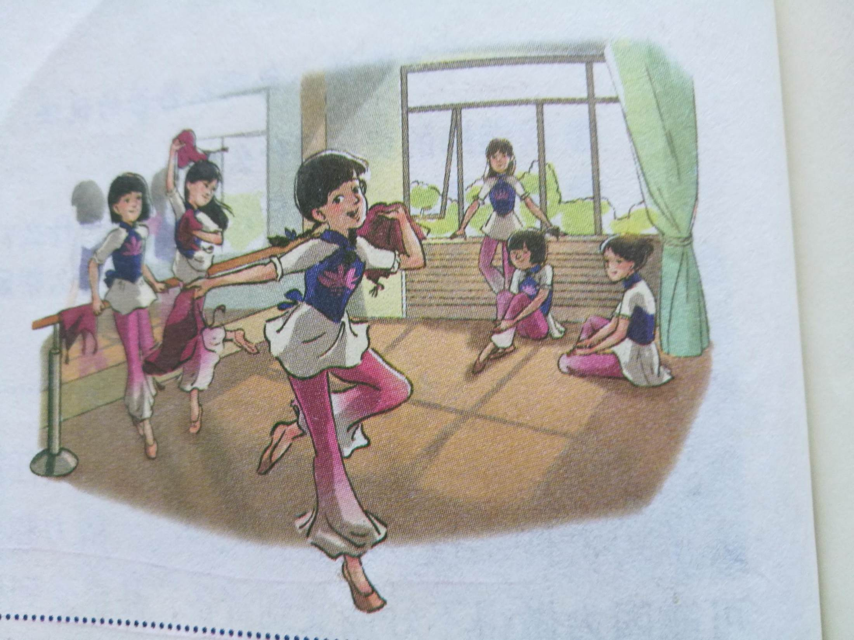
探究与分享 P71
学校组建舞蹈队，小青被推举为队长。正上
八年级的小青，学习任务繁重，同时她还是市少
年宫舞蹈团的成员，每周都要去参加排练。于是
小青找到老师，希望换别人当队长。老师为难地
说：“舞蹈队刚刚组建，一切都需要从头做起。
你能力强，舞也跳得好，你就先干吧。”虽然小
青也感到为难，但她还是积极投入到舞蹈队的工
作当中。从帮助老师挑选舞蹈队员、安排训练时间、组织排练，到与队员所在班级的老师进行沟通、协调等，她都做得井井有条，舞蹈队的工作开展得有声有色。为此，她牺牲了许多娱乐与休息时间，有时也感觉很累。
小青为什么这么做？她这样做值得吗？
值得。有些应该做的事情不是我们自愿选择的，但是我们仍然应该自觉承担相应的责任。

Slide 16
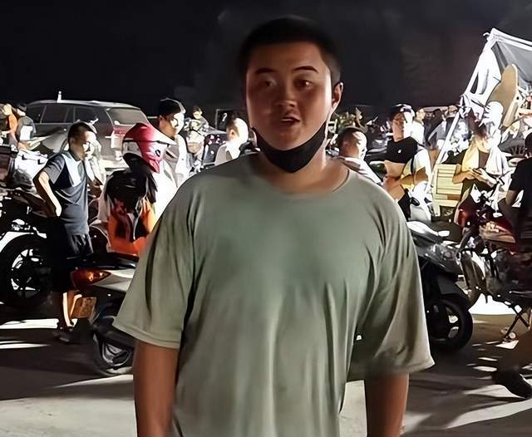
对于龙杰等“骑士”来说，救火是他们可以选择承担的责任吗？
对于可以选择承担的责任，他们是怎样做的？
这给我们什么启示？

Slide 17

1、如何承担不可推卸的责任：
P72一①-③
①虽然有些不是我们自愿选择的事情，但是我们仍然应该自觉承担相应的责任。
②我们往往无法改变自己在生活和工作中的位置，但我们可以改变自己对待应该做的事情的态度。
③只要我们把它们当作一种不可推卸的责任担在肩头，不抱怨，不懈怠，全身心地投入，同样能够把事情做得很出色。
改变态度
全身心投入
我承担我无悔

Slide 18

1963年，樊锦诗大学毕业后，怀揣研究祖国文化遗产的梦想，来到了大漠深处的敦煌莫高窟。她住土房，喝咸水，晚上点亮宿舍里的煤油灯，在物质条件极端匮乏的情况下从事研究工作… …
在随后的五十多年岁月中，从参与敦煌壁画病害防治到崖体加固，从环境监测到风沙治理，从将先进的保护理念和技术引入敦煌遗产保护到推动《敦煌莫高窟保护条例》和《敦煌莫高窟保护总体规划》的公布实施…樊锦诗把自己的青春和生命融入了保护、研究莫高窟的工作。
有人问樊诗:“为什么面对漫天的风沙、艰苦的工作环境和无穷的寂寞，您却无怨无悔地坚守五十多年?”地毫不犹豫地说:“爱上了英高窟，把研究、保护石窟当成了一份终生的事业，我躺下是救煌，程来还是敦煌。

Slide 19
樊锦诗身上的哪些优秀品质让我们感动?
（1）承担责任、不言代价与回报的奉献精神；
（2）自强不息、艰苦奋斗的实干精神；
（3）兢兢业业、持之以恒的敬业精神；
（4）敢为人先、敢于实践的创新精神；
（5）保护和传承中华优秀传统文化的赤子之心。

Slide 20
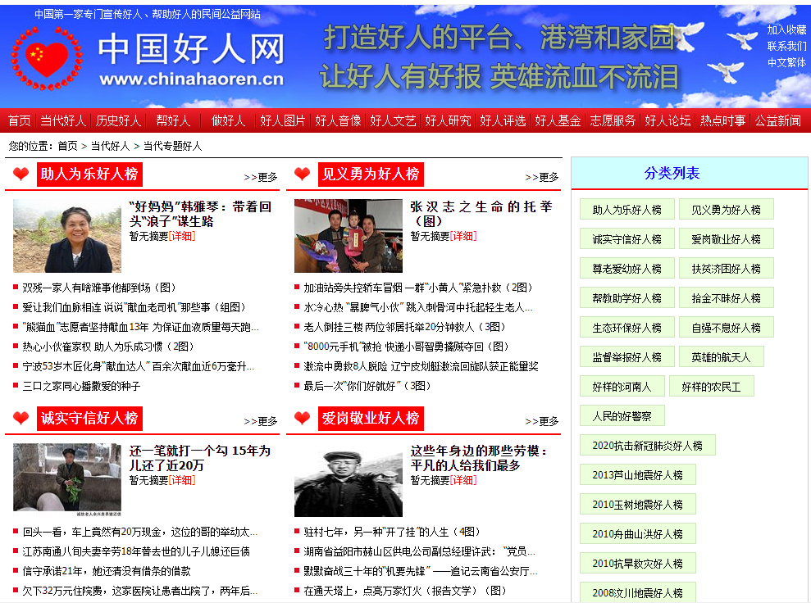
正因为他们敢于承担责任，敢于担当，我们的生活才更加安全，更加温暖，更加充满阳光和希望。

Slide 21
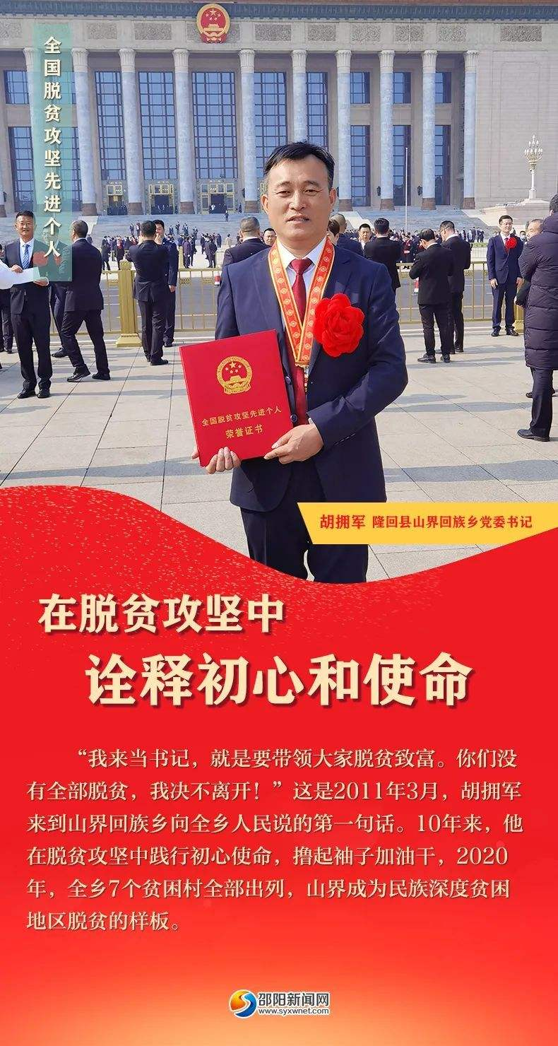
2、自觉承担责任有什么意义？
①在我们的周围，有许许多多履行社会责任却不计代价和回报的人。
②正因为有他们勇于承担责任，敢于担当，我们的生活才更加安全，更加温暖，更加充满阳光和希望。

Slide 22
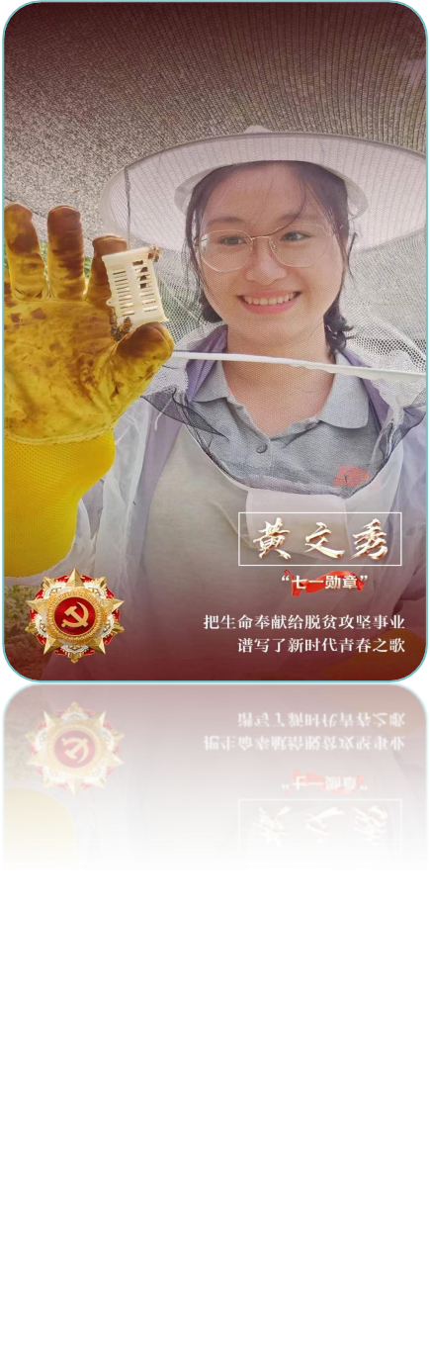

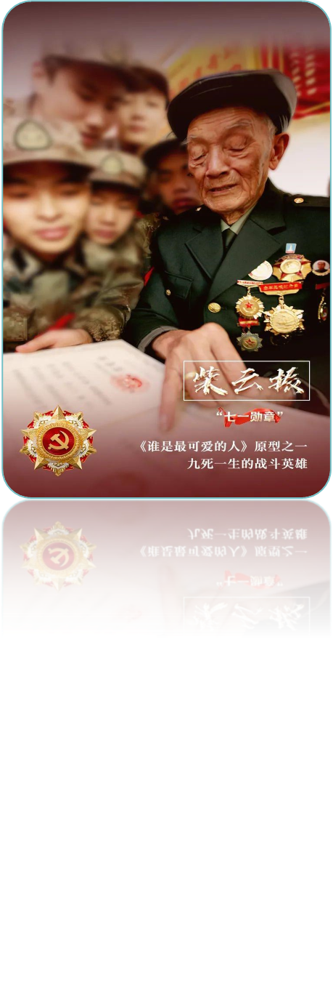
探究三 如何做负责任的人？
在我们这个社会中，有很多履行社会责任却不计代价和回报的人。让我们一起走进他们…

Slide 23
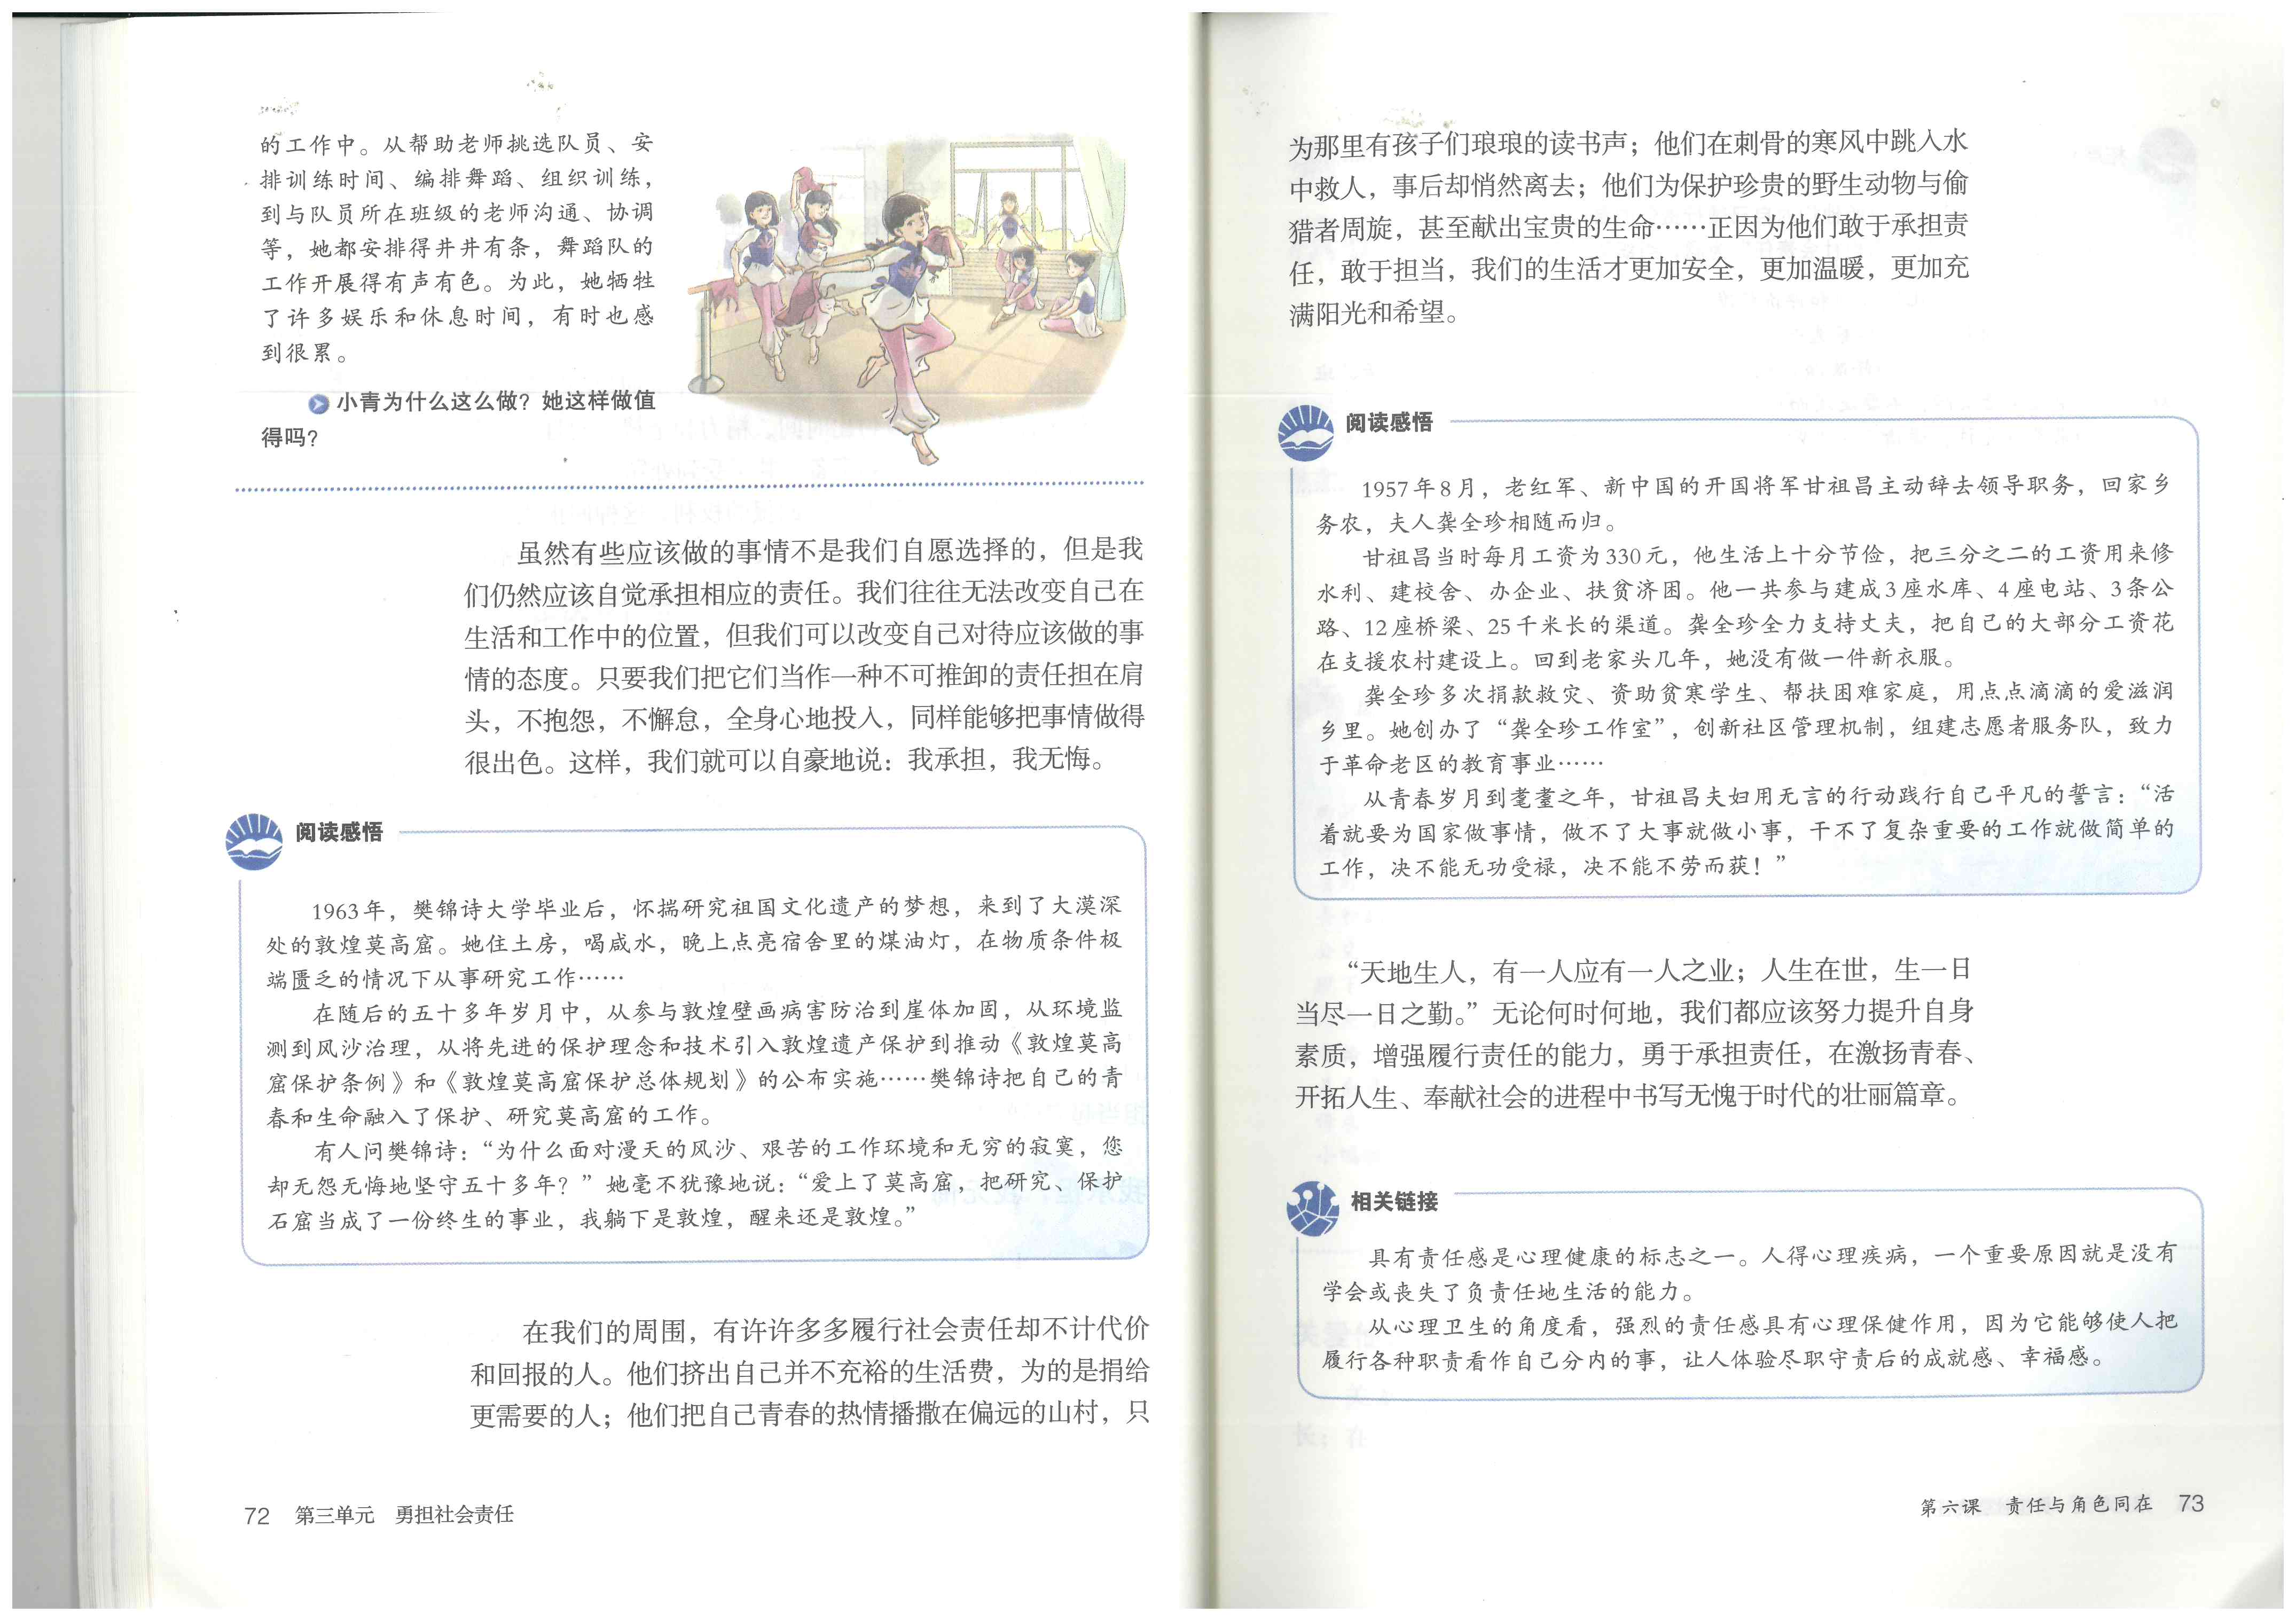
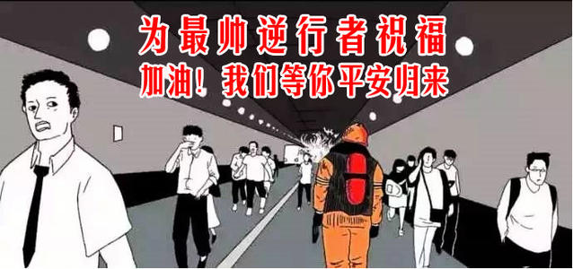
3.如何做一个负责任的人？
(1)当我们可以选择自己承担的责任时，应该有勇气凭借自己的经验和智慧，对承担责任的代价与回报作出正确的评估，作出合理的选择。无论怎样，我们一旦作出选择，就应该给义无反顾地担当起应负的责任。
(2)有些应该做的事情不是我们自愿选择的，但是我们仍然应该自觉承担相应的责任。我们往往无法改变自己在生活和工作中的位置，但可以改变自己对待应该做的事情的态度。（如何对待不可推卸的责任？）

Slide 24

(3)履行社会责任应不计较代价与回报。
(4)无论何时何地，我们都应该提升自身素质，增强履行责任的能力，用于承担责任，在激扬青春、开拓人生、奉献社会的进程中书写无愧于时代的壮丽篇章。
▲总书记赞扬90后:2020年 3月15日，习近平总书记给北京大学援鄂医疗队全体90后党员回信，向他们和奋斗在疫情防控各条战线上的广大青年致以诚挚的问候。在4.2万多名驰援湖北的医护人员中，有1.2万多名是90后，其中相当一部分还是95后甚至00后。让我们一起争做堪当大任的新时代中国青年！

Slide 25

3★如何做一个负责任的人？
很多情况下，我们可以选择自己承担责任。我们一旦作出选择，就应该义无反顾地担当起应负的责任。
01
虽然有些应该做的事情不是我们自愿选择的，但是我们仍然应该自觉承担相应的责任，不抱怨、不懈怠，全身心地投入。
02
无论何时何地，我们都应该努力提升自身素质，增强履行责任的能力，勇于承担责任。
03

Slide 26

展望未来，我国青年一代必将大有可为，也必将大有作为。广大青年要勇敢肩负起时代赋予的重任，志存高远，脚踏实地，努力在实现中华民族伟大复兴中国梦的生动实践中放飞青春梦想。 ——摘自习近平同各界优秀青年代表座谈时的讲话

Slide 27
⭐⭐承担责任的代价和回报（是什么）
代价：时间、精力和金钱、责备甚至处罚。
本课课堂小结
做负责任的人
既包括物质方面，又包括精神方面。
正确的评估，作出合理的选择。（可选责任）
改变态度，不抱怨、不懈怠、全身心地投入。（非自愿责任）
⭐如何做一个负责任的人？（怎么做）
不言代价与回报，积极承担社会责任。
努力提升自身素质，增强履行责任的能力
⭐主动承担责任对社会的意义。（为什么）
：我们的生活才更加安全、更加温暖、更加充满阳光和希望。

Slide 28

1．责任＝代价＋回报。公式说明承担责任( )
A．只有付出，没有回报
B．没有太多付出，会有许多回报
C．既会付出代价，也会获得回报
D．付出与回报成正比
课
C
堂
训
练

Slide 29
2．古人云：“大事难事看担当，逆境顺境看襟度。”对于应负的责任，迎着风险也要干好，要提升担当的能力，做到敢担当、能担当、会担当、善担当。这启示我们( )
①要义无反顾地担当起应负的责任
②提升自身素质，增强履行责任的能力
③根据代价与回报，有选择地履行社会责任
④遇到大事、难事时才要担当起应负的责任
A．①② B．②③ C．①④ D．③④
课
A
堂
训
练

Slide 30
3.承担责任，不但要对自己负责，也要对他人负责、对社会负责。这句话启示我们中学生应( )
①努力提升自身素质
②增强履行责任的能力
③勇于承担责任
④增强自己的责任感和责任心
A．②③④ B．①②④ C．①②③ D．①②③④
课
D
堂
训
练

Slide 31
4.“没有责任感，不负责任”是有些人贴在“00后”身上的标签。作为“00后”的中学生，要使人们改变这种看法，我们应该（ ）
①强化责任意识，自觉承担责任 ②信守承诺，承担过错 ③热心公益，服务社会 ④追求个性，我行我素
A.①②③ B.②③④ C.①③④ D.①②④
课
A
堂
训
练

Slide 32
5. 习近平总书记在全国青联学联大会的贺信中寄语青年一代：国家的前途，民族的命运，人民的幸福，是当代中国青年必须和必将承担的重任。当代青年要有所作为，就要有所担当。一个人只有勇于承担责任，才可能承担更大的责任。
结合本节所学知识，你认为当代青年应怎样承担自己的责任？
参考答案：
（1）认清自己的角色，勇于承担责任
（2）正确评估承担责任的代价与回报，作出合理的选择；一旦作出选择，就应义无反顾地承担起应负的责任。
（3）虽然有些应该做的事情不是我们自愿选择的，但是我们仍然应该自觉承担相应的责任。
（4）学习那些履行社会责任而不计代价和回报的人，学会担当。
（5）努力提高自身素质，增强履行责任的能力，勇于承担责任，在激扬青春、开拓人生、奉献社会的进程中书写无愧于时代的壮丽篇章。

